Slide 1
MỞ ĐẦU
Tính một cách hợp lý
a) $\frac{1}{10}$ - 0,75 – 0,25
b) 6,25 – ( $\frac{1}{9}$ - 3,75)

Slide 2
TIẾT 16: BÀI 5: BIỂU DIỄN THẬP PHÂN CỦA SỐ HỮU TỈ

Slide 3
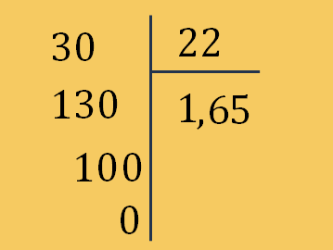
I. SỐ THẬP PHÂN HỮU HẠN VÀ SỐ THẬP PHÂN VÔ HẠN TUẦN HOÀN
HĐ1
Đặt tính để tính thương $30 :22$
Số 1,65 là số thập phân hữu hạn.
Lưu ý: Các số thập phân chỉ gồm hữu hạn chữ số khác 0 sau dấu "," được gọi là số thập phân hữu hạn.

Slide 4
Ví dụ 1
Sử dụng máy tính cầm tay để viết thương của phép chia $51:125$ dưới dạng số thập phân hữu hạn.
Ta có $51:125=0,408$

Slide 5
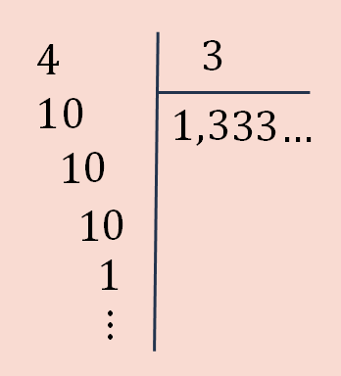
HĐ2
Đặt tính để tính thương $4 :3$
Lưu ý: Phép chia 4 : 3 không bao giờ chấm dứt. Nếu cứ tiếp tục chia thì trong phần thập phân của thương, chữ số 3 sẽ xuất hiện liên tiếp mãi.
Số $1,333…$. được gọi là số thập phân vô hạn tuần hoàn.

Slide 6
Ví dụ 2
Sử dụng máy tính cầm tay để viết thương của phép chia $51:125$ dưới dạng số thập phân vô hạn tuần hoàn.
a) $7 :30=$
$$0,2333$$
$$…$$
b) $1 219 :9 900=$
$$0,12313131$$
$$…$$

Slide 7
Nhận xét
Các số thập phân vô hạn tuần hoàn $1,333…; 0,2333…;$ $0,12313131…$ đã nêu ở trên có tính chất:
Trong phần thập phân, bắt đầu từ một hàng nào đó, có một chữ số hay một cụm chữ số liền nhau xuất hiện liên tiếp mãi.
$$4 : 3 = 1,333…$$
$$= 1,(3)$$
$$7 : 30 = 0,2333…$$
$$= 0,2(3)$$
$$1 219 : 9 900 = 0,12313131…$$
$$= 0,12(31)$$

Slide 8
Sử dụng máy tính cầm tay để tính nhanh các phép tính sau:
Luyện tập
a) $\frac{1}{9}$
$$=0,(1)$$
b) $\frac{−11}{45}$
$$=−0,2(4)$$

Slide 9
Vận dụng
Bài 1. (SGK – 29) Viết mỗi số hữu tỉ sau dưới dạng số thập phân hữu hạn
$$\frac{13}{16}$$
$$\frac{−18}{150}$$
$$=0,8125$$
$$=−0,12.$$

Slide 10
Bài 2. (SGK – 29).
Viết mỗi phân số sau dưới dạng số thập phân vô hạn tuần hoàn (dùng dấu ngoặc để nhận rõ chu kì):
$$\frac{5}{111}$$
$$\frac{−7}{18}$$
$$=0,(045)$$
$$=− 0,3(8)$$

Slide 11
Bài 4(SGK – 29) Sử dụng máy tính cầm tay để viết thương của mỗi phép chia sau:
a)
$$1 :999$$
$$=0,(001)$$
b)
$$8,5 :3$$
$$=2,8(3)$$
c)
$$14,2 :3,3$$
$$=4,(30)$$

Slide 12
"TÌM TÒI – MỞ RỘNG"
Các phân số tối giản với mẫu dương mà mẫu không có ước nguyên tố khác 2 và 5 thì viết được dưới dạng số thập phân hữu hạn và chỉ những phân số đó mới viết được dưới dạng số thập phân hữu hạn.
Các phân số tối giản với mẫu dương mà mẫu có ước nguyên tố khác 2 và 5 thì viết được dưới dạng số thập phân vô hạn tuần hoàn và chỉ những phân số đó mới viết được dưới số thập phân vô hạn tuần hoàn.

Slide 13
$$Ví dụ$$
$$\frac{13}{16}$$
$$=0,8125$$
$$\frac{−7}{18}$$
$$=− 0,3(8)$$

Slide 14
HƯỚNG DẪN VỀ NHÀ
Ôn lại kiến thức đã học trong bài
Hoàn thành các bài tập trong SBT
Chuẩn bị phần II
của bài

Slide 15
CẢM ƠN CÁC EM ĐÃ LẮNG NGHE BÀI GIẢNG!

